Slide 1
Quizz App
Projecto de primeiro nível do Mobile Development club
Escrito em : Dart
Framework : Flutter
Por: Salatiel António – Josanton

Slide 2
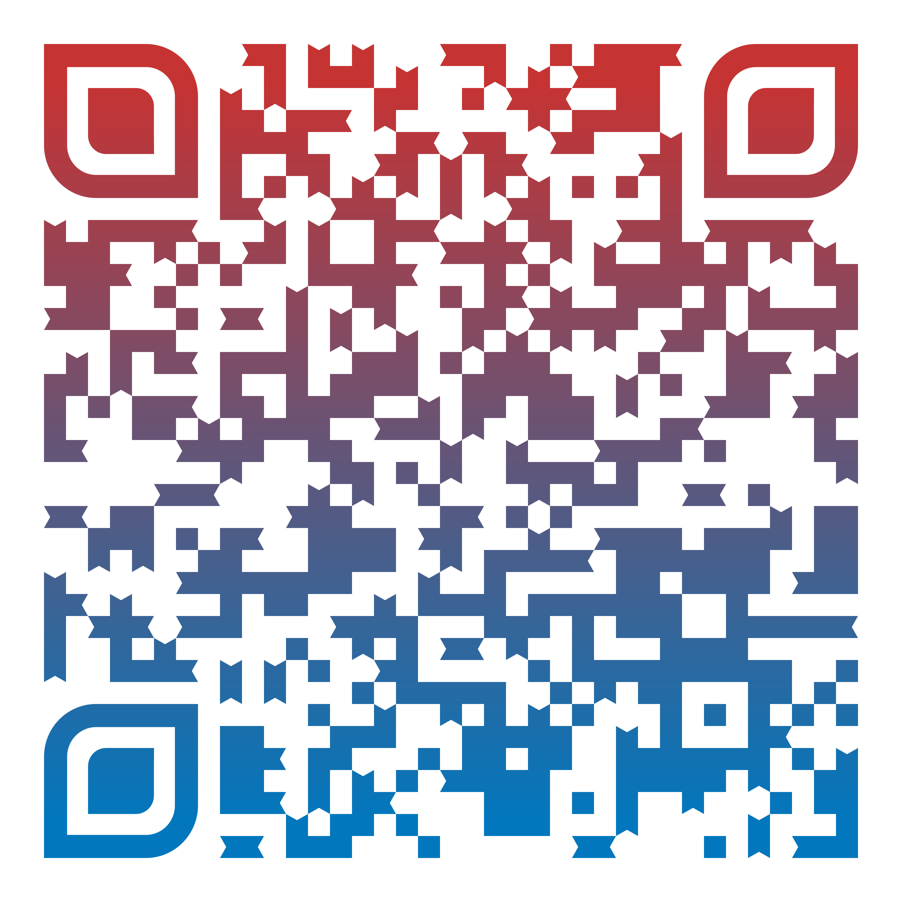
Código QR para APK (Android)
Instruções
Em definições > Segurança, active a opção “permitir instalação de apps de fontes desconhecidas”.
Faça scan do código QR, que o levará ao google drive.
Faça o download do APK e instale-o no seu smartphone.

Slide 3
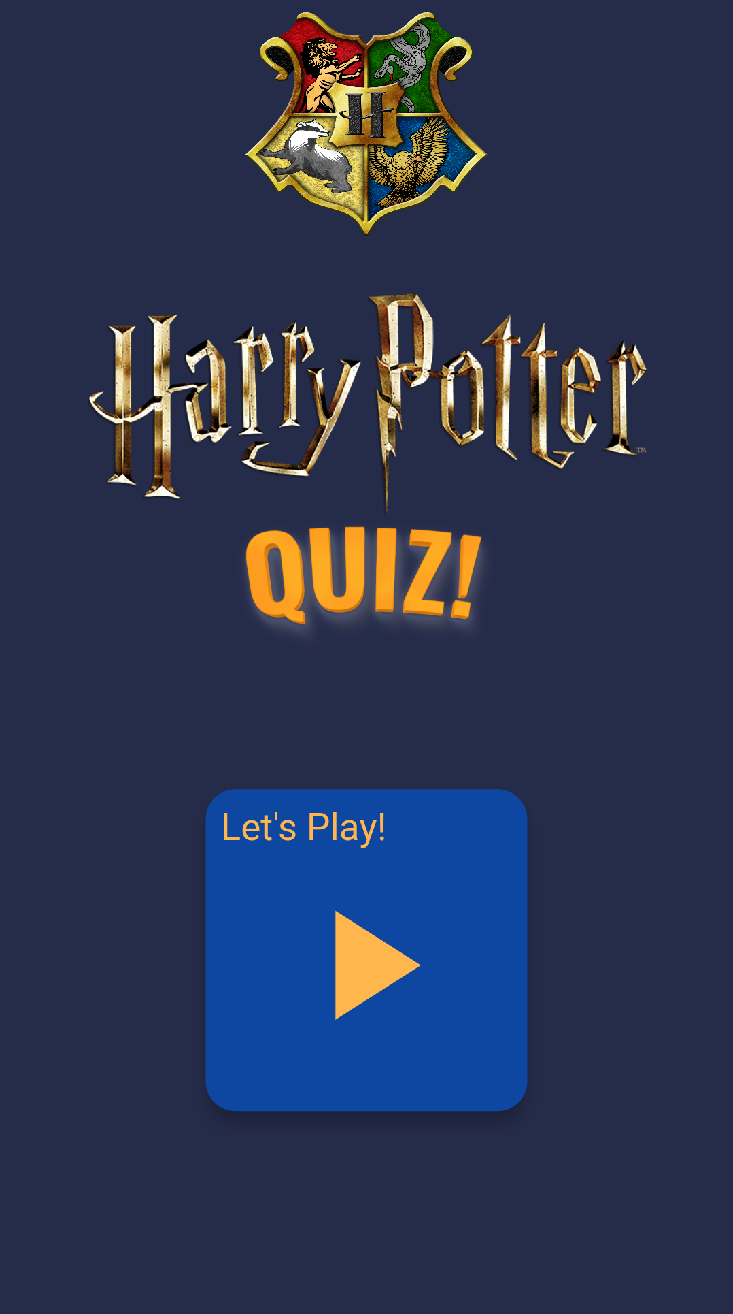
Página Inicial
Uma Página inicial básica com elementos de imagens, e um botão para começar o jogo.
Um esquema de cores temático e conciso.

Slide 4
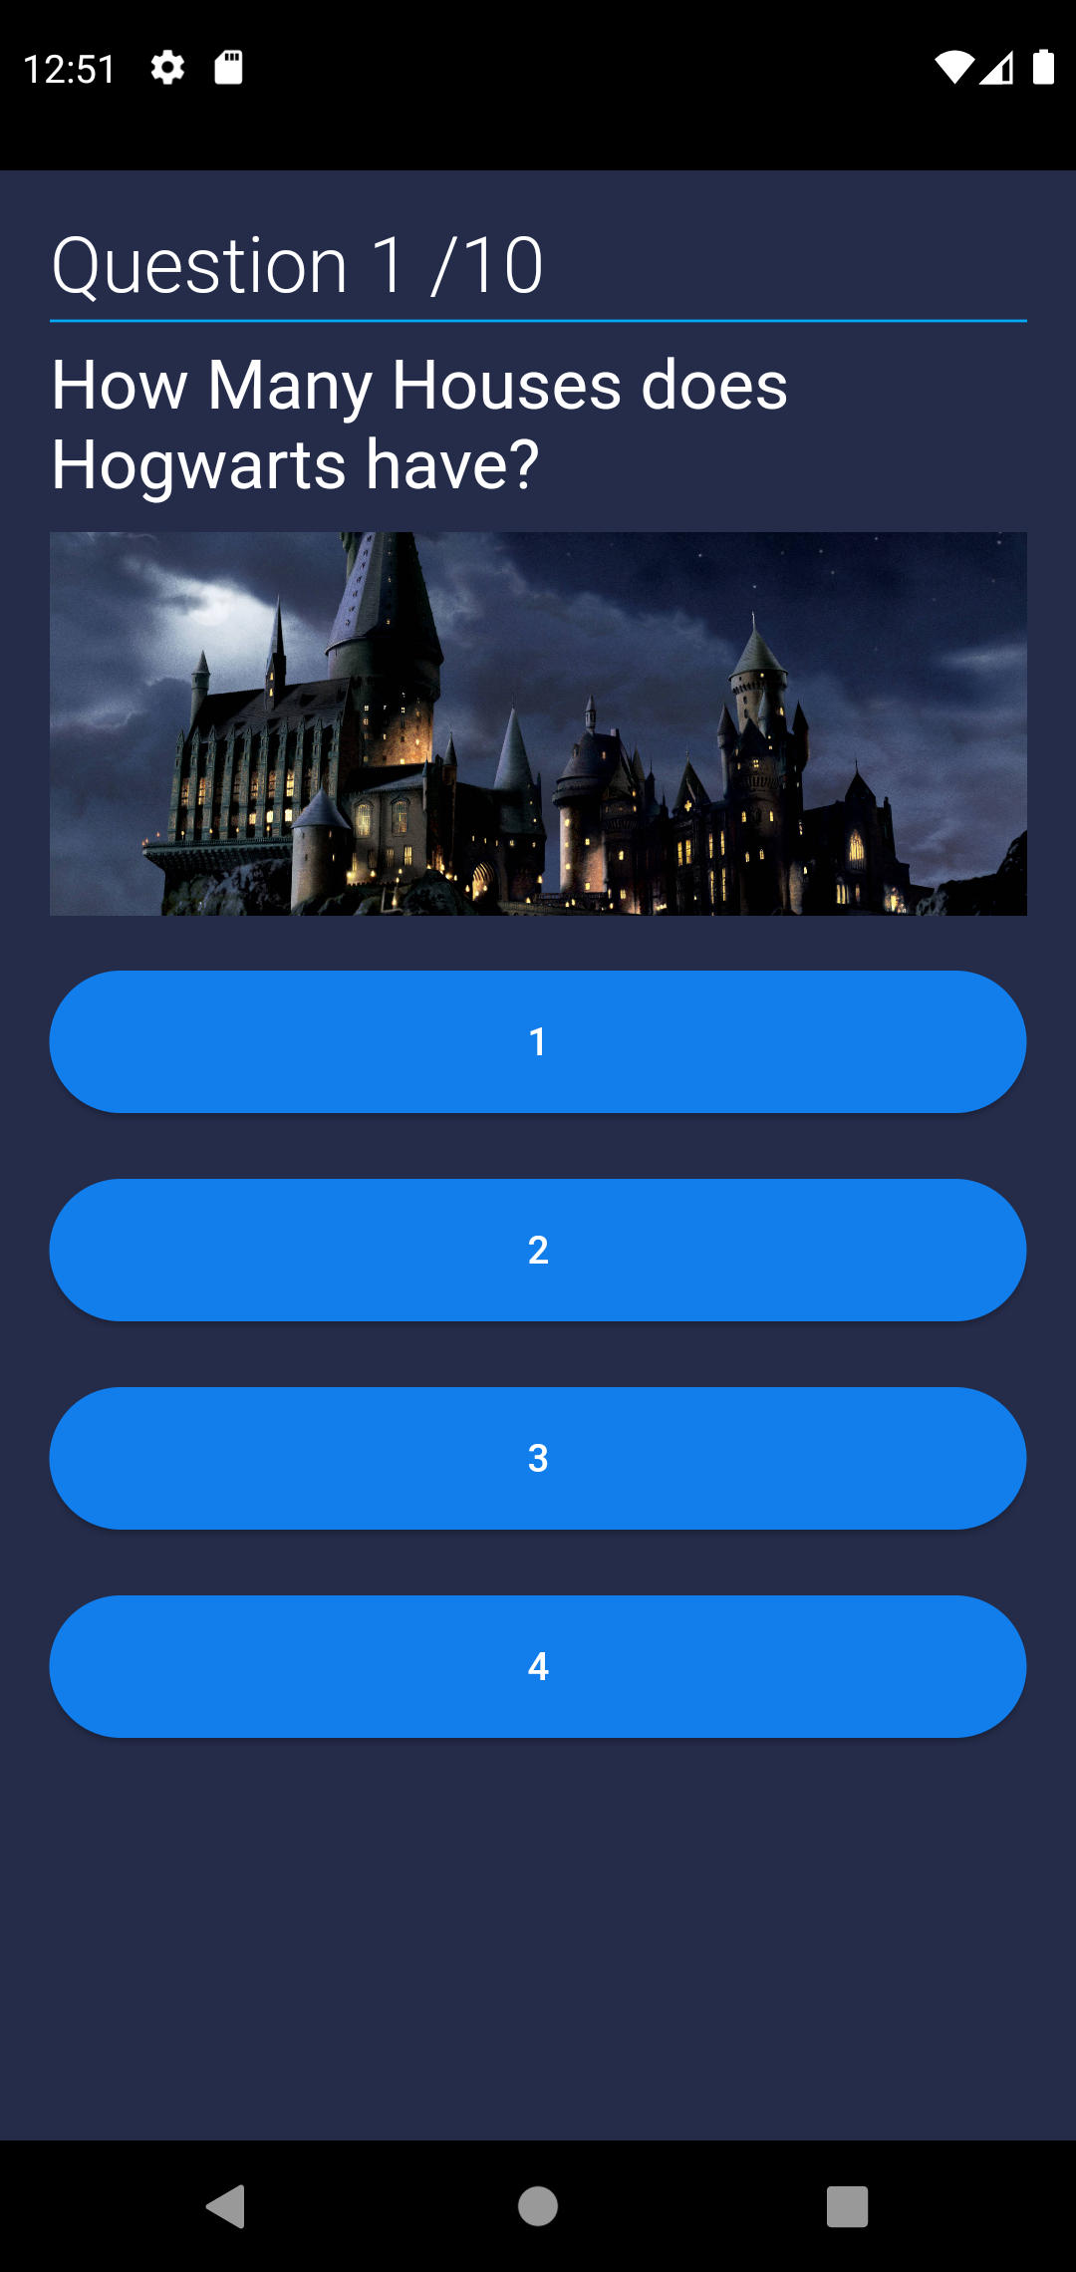
Slide do Quizz
10 Perguntas
Cada pergunta é uma classe com os seguintes elementos: Uma imagem, uma String <<Question>> e quatro outras strings, 3 representando valores falsos e uma representando o valor true.
Impedir que o player avance sem antes responder à questão.

Slide 5
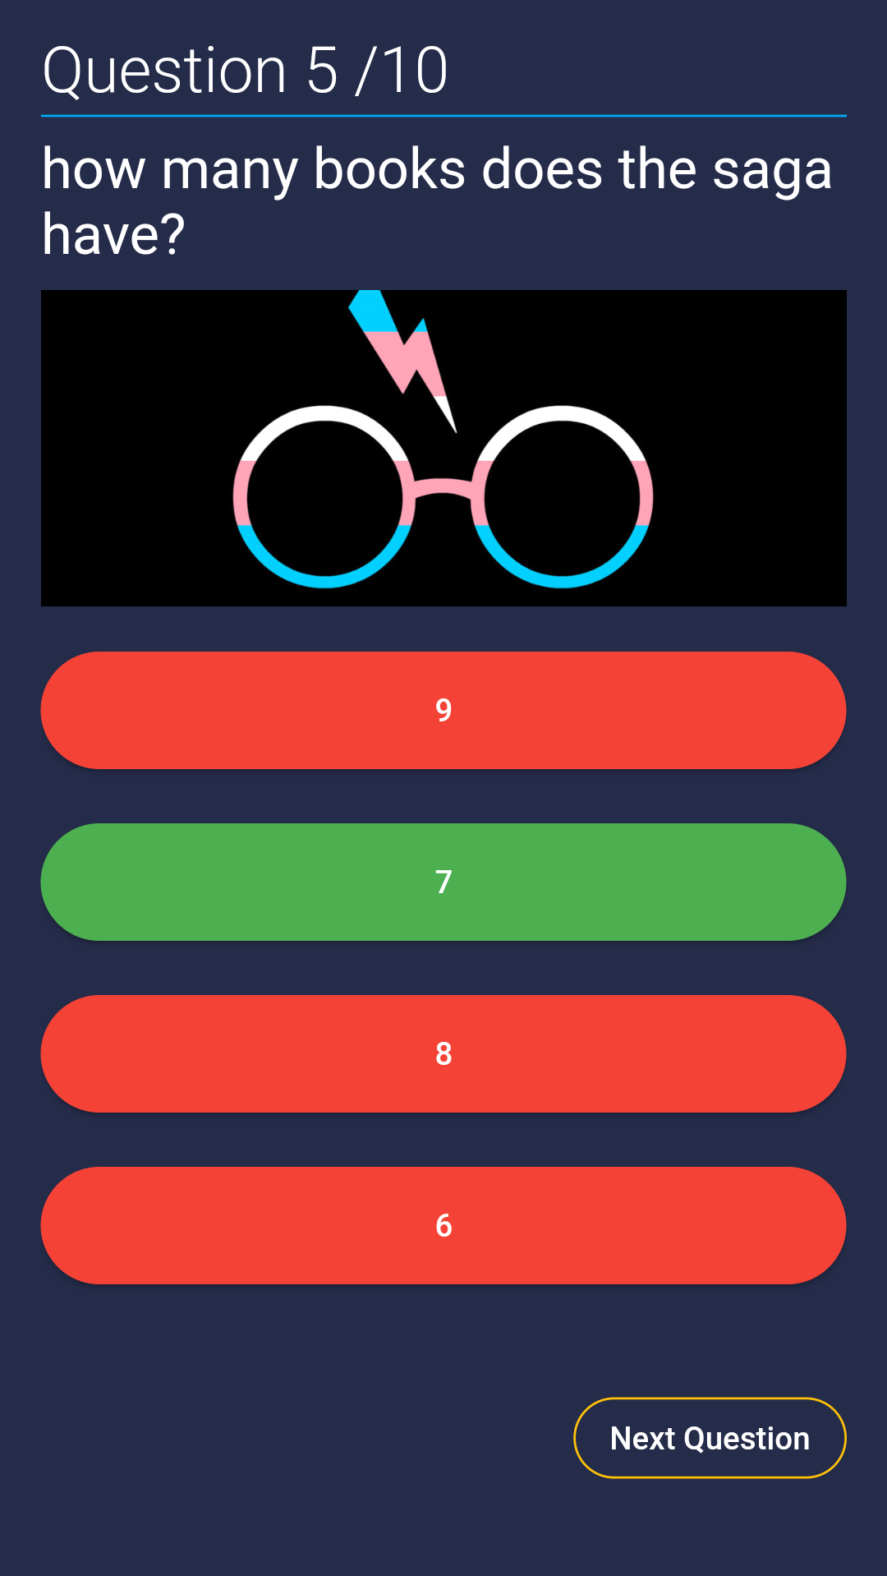
Slide do Quizz
Cada String resposta foi associsado com um valor Boolean. 3 delas com o valor falso, e uma com o valor verdadeiro.
Esse valor foi depois usado para determiner a cor que aparece depois do player fazer a sua escolha.
Depois do player fazer a sua escolha, o botão de “next question” aparece. Esse mecanismo também foi escrito com base em valor Boolean. “if (player has made a choice) => DisplayButton(); else=> NULL”

Slide 6
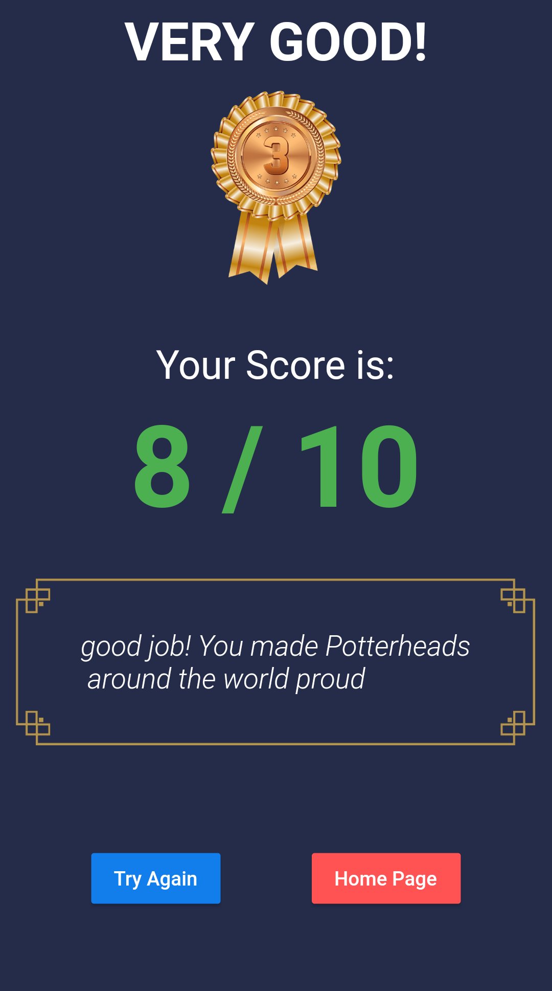
Página de resultado
Essa página també foi criada com base em classe. Cada objecto dessa página tem: Uma String HeadMessage, uma string subMessage, uma imagem um int result e uma cor.
Isso me permitiu personalizar, com facilidade, a página de resultados para cada pontuação.
Sintam-se livres para explorar cada uma das 11 possíveis mensagens/imagens.

Slide 7
Muito obrigado pelo tempo e atenção.
E lembre-te, também podes entrar no nosso club e desenvolver aplicativos do gênero para enriquecer o teu portfolio e aprimorar os teus skills de programação e criatividade. O Mobile Development Club está sempre aberto para cada um de vocês.

